Slide 1
HomeCraft 以擴增實境（AR） 技術實現室內居家佈置
組長： 許勇晉 0451051
組員： 宋睿哲 0451075
郭祐勛 0451017

Slide 2
目錄
背景、趨勢
動機
目的
需求分析
系統概念圖
使用案例圖

Slide 3
背景、趨勢
隨著城市人口密集化程度的上升，但可利用的土地卻有限制，因此到導致土地的價格節節上漲，為了擴展生活的空間，數也數不盡高樓大廈紛紛林立而起，人們居住的樓層越來越高，但實際上能用的坪數卻還是一樣少，該如何購買家具、如何精美的佈置已經變成了一門學問。

Slide 4
動機
有些時候，想買新的家具放置在家裡，往往都要先量尺寸再去賣場挑選，到了賣場，找到心儀的家具，但不知道是不是和擺在家裡。買了之後，發現放的位置不是很滿意，還要花費時間去搬動。

Slide 5
目的
透過AR，我們可以讓虛擬家具與現實場景做互動，以便於解決購買家具時的困擾。
這個APP需要做到以下幾點
家中便能比較空間與家具的大小。
在購買前便知道此家具購買後，對於整體的美觀是否滿意。
擺放家具時，需讓家具能夠做各角度的旋轉及移動。
即便處在沒有網路的情況下，也能夠佈置。

Slide 6
需求分析
購買家具時的困擾：
量測空間時，可能會因為周圍的擺設導致難以測量。
需要親自至家具行挑選家具。
無法在購買時得知該家具擺設後的觀感。
若運送到家中才發現不合適，退換貨容易造成買賣雙方的困擾。

Slide 7
需求、功能說明
偵測平面：能夠偵測現實環境並將平面顯示出來。
放置家具：點擊平面的任意一處即可放置想要的家具。
移動：可以任意移動已放置在平面上的家具。
旋轉：可以任意旋轉已放置在平面上的家具。
刪除：可以選擇單一家具刪除或者清空已擺放的所 有家具。

Slide 8
系統架構

Slide 9
使用案例圖

Slide 10
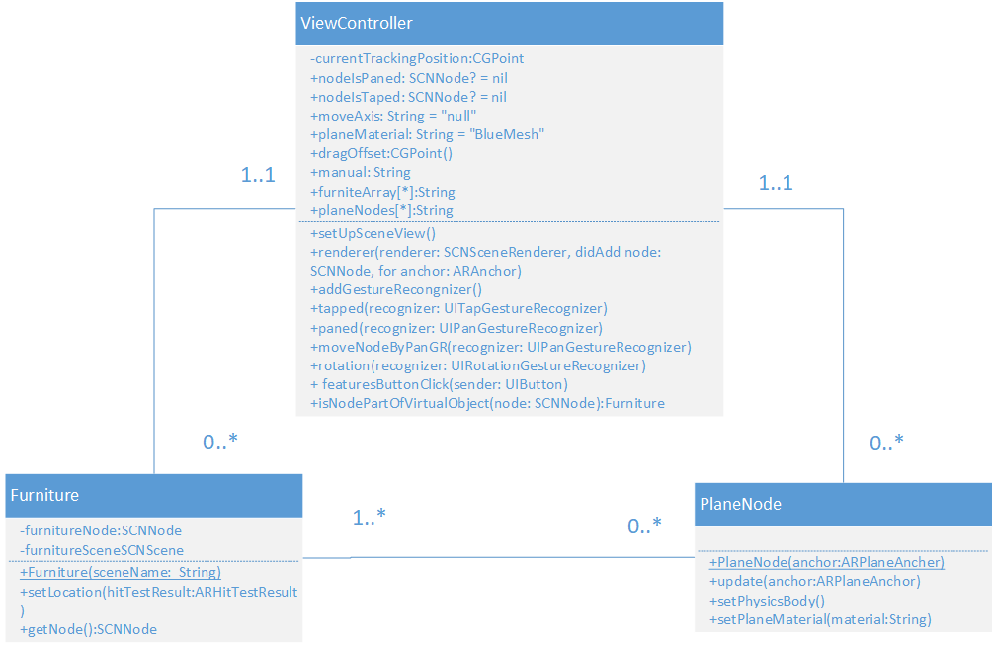
類別圖

Slide 11
Resource Required
工具
Xcode 9.0
iPhone6s、iPad 2017
人員分配
宋睿哲：整合、支援
許勇晉：功能撰寫
郭祐勛：UI設計、實作

Slide 12
Thanks for your watching~

Slide 13
使用介面

Slide 14
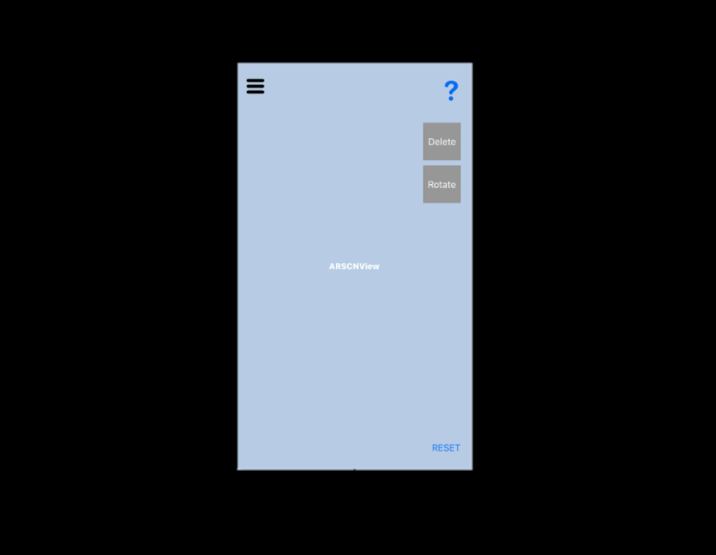
App介面設計

Slide 15
新增之活動圖

Slide 16
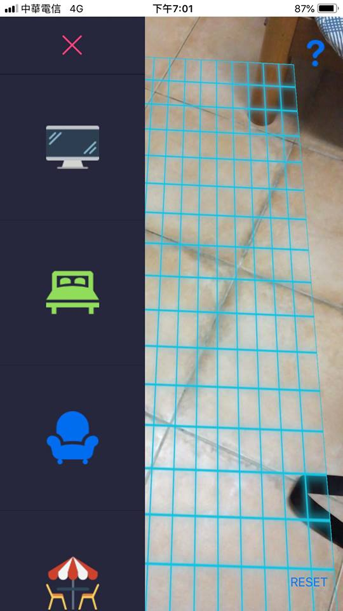
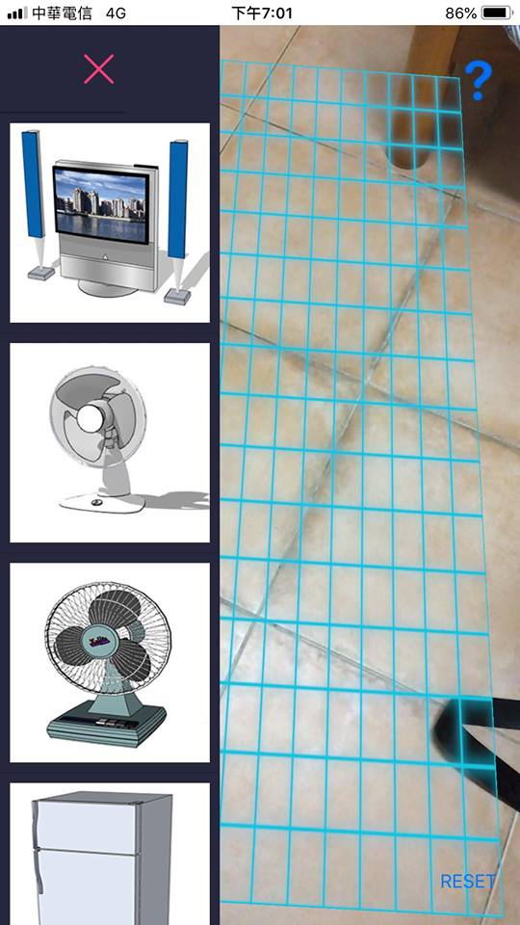
選單

Slide 17
3D物件的深度
Q：如何決定3D物件在現實中的深度？
A：利用ARSCNView提供的兩個hitTest()函式
hitTest( _, types:)：探索光與平面的交點。
hitTest(_:options:)：探索光與虛擬物件的交點。
※探索光：透過相機發出一條光線

Slide 18
移動之活動圖

Slide 19
旋轉之活動圖

Slide 20
旋轉

Slide 21
兩指旋轉

Slide 22
刪除之活動圖

Slide 23
刪除

